Slide 1
python_calss5

Slide 2
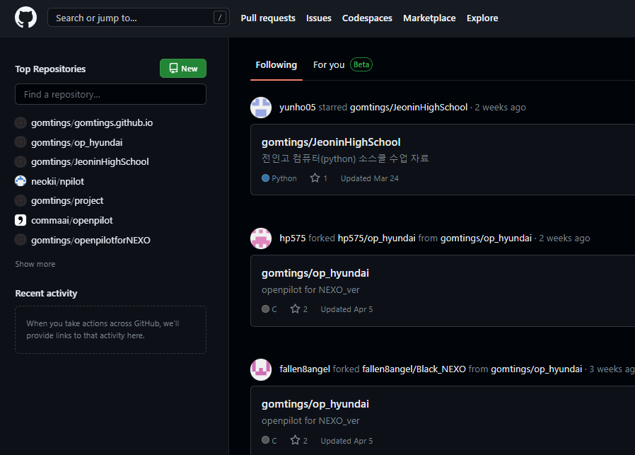
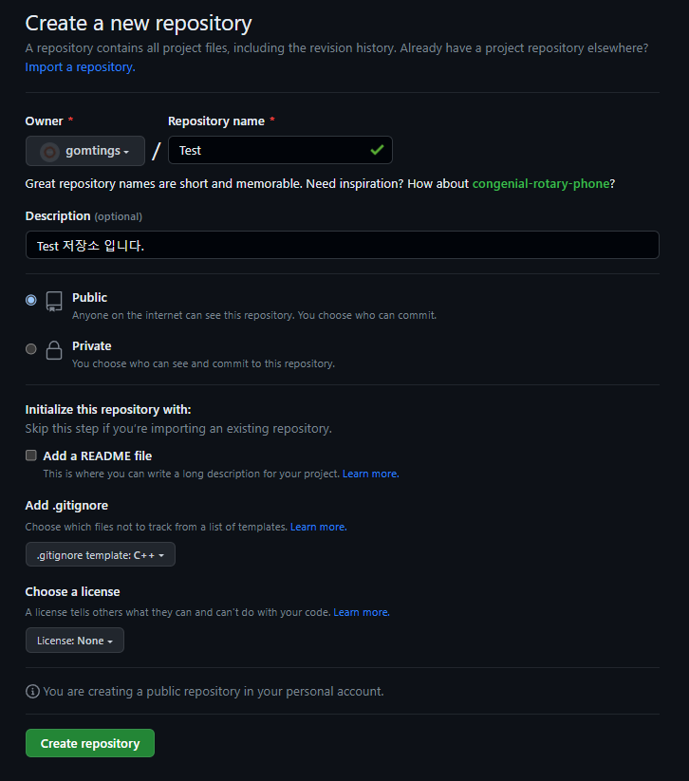
GitHub 레파지토리 만들기
저장소의 이름
저장소에 대한
설명,역활
저장소 의 공개 여부
라이선스(권한)

Slide 3
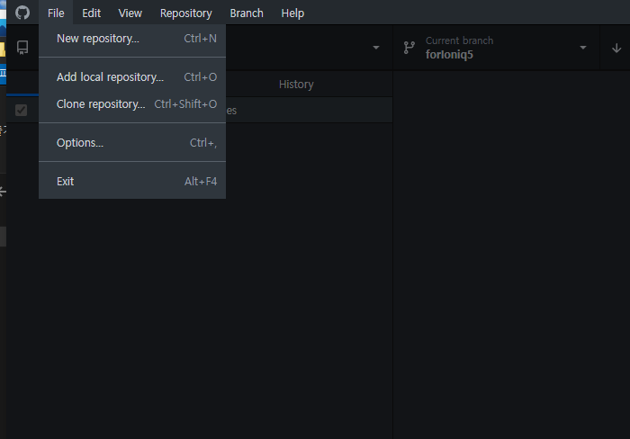
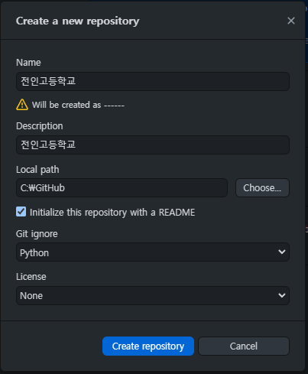
GitHub 사용 방법
Repositories 만들기
1-1 GitHub Desktop 프로그램 실행
1-2 File -> New Repositories
2.Repositories 초기 설정
2-1 Repositories 이름 및 설명
2-2 Local 저장소의 경로 설정
2-3 프로젝트의 권한 및 언어
3.수업 Repositories
3-1 https://github.com/gomtings/JeoninHighSchool

Slide 4
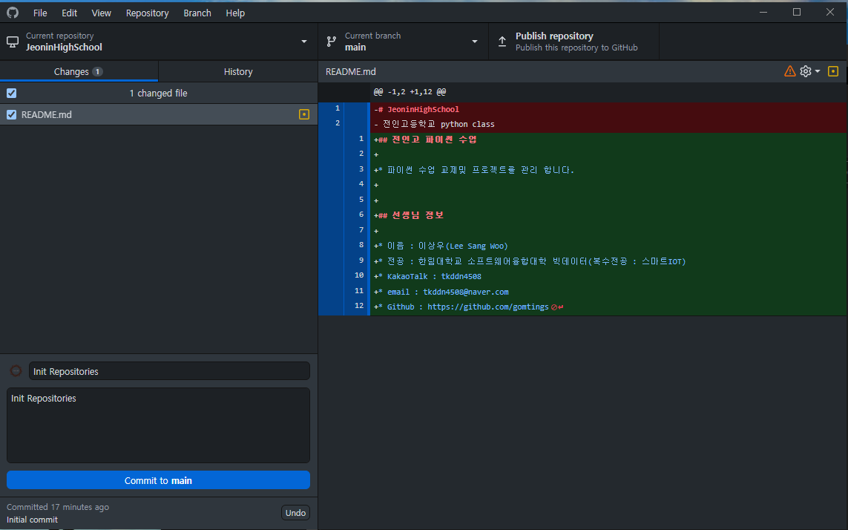
GitHub push
Repositories 의 수정 사항
1. commit name
2. Commit 설명

Slide 5
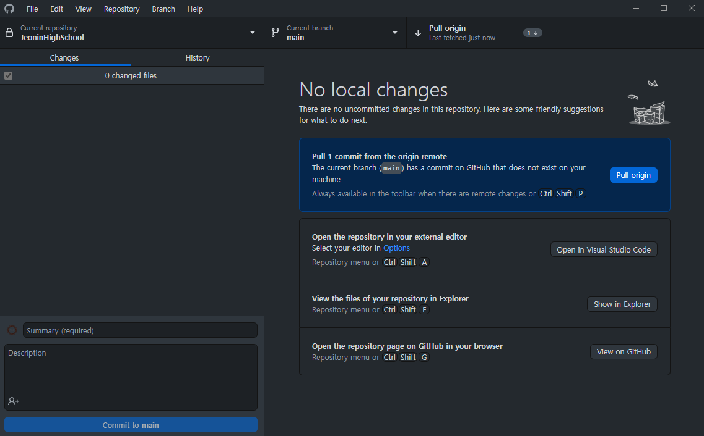
GitHub pull
원격 저장소와 로컬 저장소를 동기화 시킵니다.

Slide 6
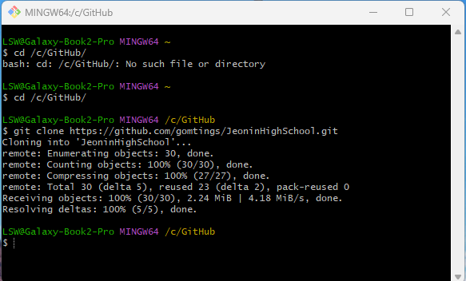
Git bash - clone
cd /c/GitHub/
git clone https://github.com/gomtings/JeoninHighSchool.git

Slide 7
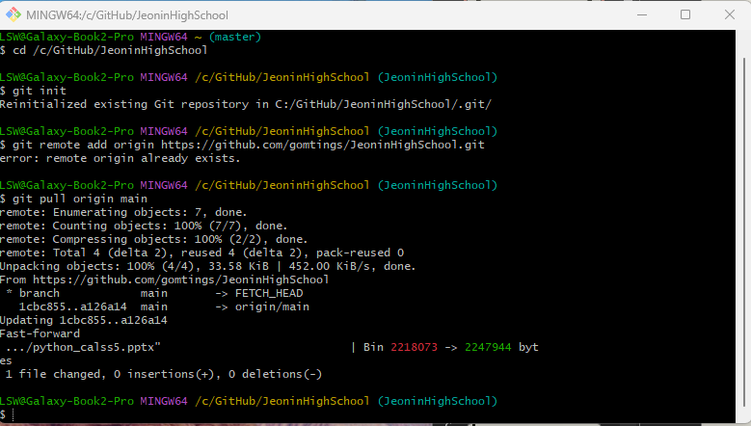
Git bash -pull
cd /c/GitHub/JeoninHighSchool
git init
git remote add origin https://github.com/gomtings/JeoninHighSchool.git
git pull origin main

Slide 8
Git bash -push
cd /c/GitHub/JeoninHighSchool
git init
git remote add origin https://github.com/gomtings/JeoninHighSchool.git
git add .
git commit -m "commit"
git push -u origin main

